Slide 1
ROS 통신
캡스톤_드론잉팀

Slide 2
ROS를 통한 두 기계 연결하기
ROS의 master를 활용하여 두 기계를 연결한다.
하지만 ROS2에는 master가 없기 때문에 ROS1의 설치가 필요하다.
master를 실행하는 기계의 ROS_MASTER_URI(master 주소)를 다른 기계의 master 주소를 설정해주면 연결이 완료된다.

Slide 3
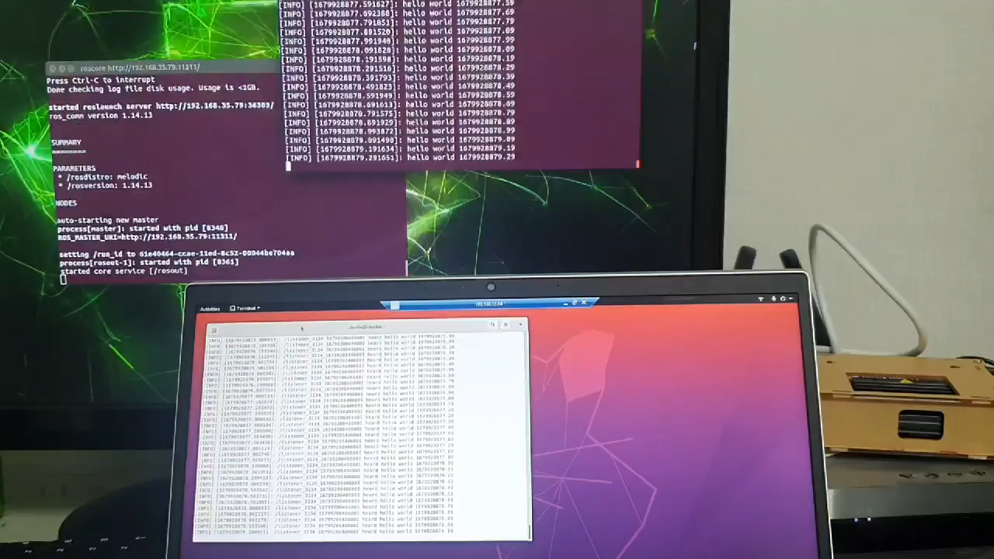
실행결과

Slide 4
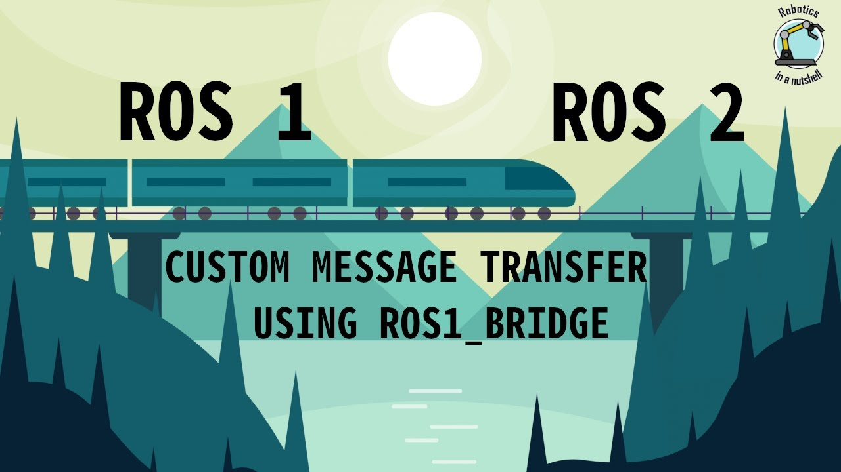
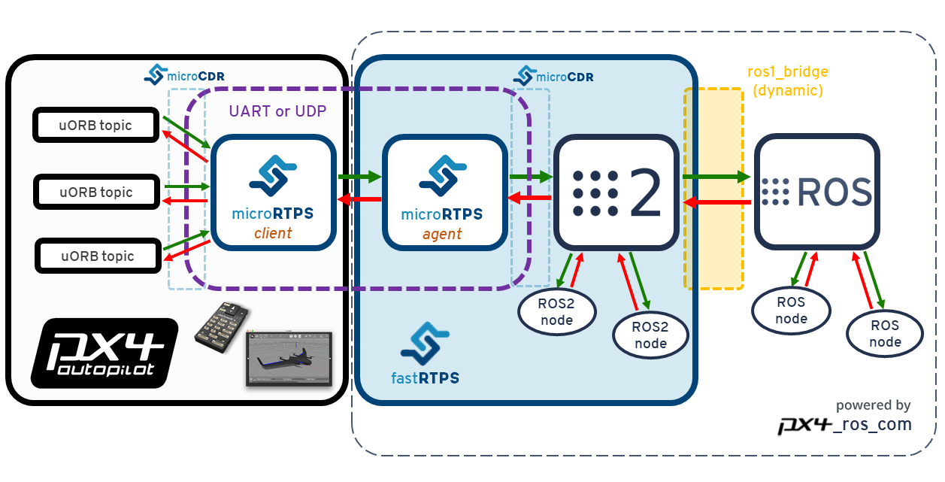
ros1_bridge
ros1_bridge 패키지를 활용하여 ros1과 ros2 간 데이터 통신이 이루어질 수 있다.

Slide 5
ros1_bridge 문제점
두 개의 기계의 각각 bridge를 연결하면 ros2로 통신이 가능할 것이라고 생각
Master
기계 A
기계 B
ROS2
ROS1
ROS1
ROS2
ros_bridge
ros_bridge
같은 이름의 노드가 생기기 때문에 오류가 발생한다.

Slide 6
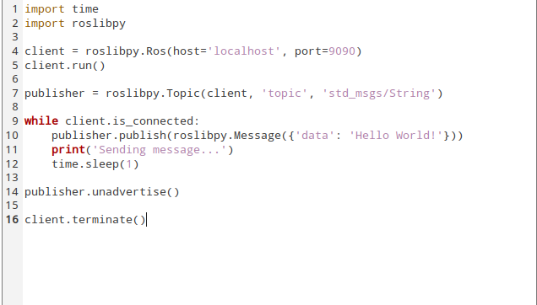
ROS와 비ROS 사이의 통신 - rosbridge
rosbridge는 ROS 환경에서 실행되는 노드로, 웹소켓을 생성하여 ROS와 비ROS 사이에 JSON 형식으로 통신
roslibpy 모듈을 통해 연결
[참고] ROS와 비ROS 사이의 통신

